Slide 1
PERAN FASILITATOR UNTUK KEBERLANGSUNGAN TEAM LEARNING PADA OPD DALAM PENGUATAN INTEGRITAS DAN PENCEGAHAN KORUPSI

Slide 2
A. TUJUAN PEMBERIAN MATERI
Memberikan pemahaman tentang pentingnya peran fasilitator dalam implementasi Team Learning pada OPD untuk penguatan Integritas dan pencegahan korupsi

Slide 3

B. MATERI POKOK
Mengapa Perlu Fasilitator Dalam Team Learning ?

Slide 4
Apa Itu Fasilitator?
Adalah Orang yang membuat KERJA KELOMPOK menjadi LEBIH MUDAH karena KEMAMPUANNYA dalam MENENTUKAN dan MEMANDU PARTISIPASI anggota kelompok.
Disebut Juga Pemudah Acara

Slide 5
Carl Rogers (1983) dalam Bukunya “Freedom To Learn” menyatakan bahwa FASILITASI berasal dari kata FACILIS yang berarti UNTUK MEMPERMUDAH
FASILITASI
UNTUK MEMPERMUDAH
FACILIS
Trevor Bently (1994) menyebutkan bahwa FASILITASI berarti MENAWARKAN, MENYEDIAKAN peluang pembelajaran.

Slide 6
FUNGSI SEORANG FASILITATOR
1
2
3
Fasilitasi Suasana
- Ciptakan Ruang waktu bagi tumbuhnya saling percaya (mutual trust)
2. Fasilitasi Diagnosis
Bantu Temukan Masalah yang Berkaitan dengan Agenda
3. Fasilitasi Resolusi
Bantu untuk temukan keinginan bersama menuju suatu situasi yang ingin dicapai dan komitmen untuk menyelesaikan masalah yang dihadapi

Slide 7
1. Partisipasi Penuh yaitu ungkapan seutuhnya tentang apa yang jadi pendapatnya
1
2. Kesepahaman Mental
Nilai-Nilai Dasar Partisipasi Dalam Team Pembelajaran
2
3. Solusi Inklusif →Tidak Eksklusif pada satu atau dua orang saja
3
4. Tanggung Jawab Bersama
4

Slide 8
2. EMPATI
SIKAP DASAR FASILITATOR
1. MINAT
3. BERPIKIR POSITIF
4. PERCAYA PADA KELOMPOK

Slide 9
KETERAMPILAN DASAR FASILITATOR
1. Seni bertanya → bertanya secara bertingkat. ORIK (Objektif, Reflektif, Introspektif dan Keputusan
2. Seni menggali lebih dalam
3. Seni membuat ikhtisar (Parafrase)
4. Seni mengaitkan pernyataan dan komentar
5. Seni Mengamati
6. Seni Menyimak

Slide 10
Tanggung Jawab Fasilitator
1. Selalu Netral atas isi atau materi pertemuan
2. Merancang Fasilitasi
3. Memastikan Keseimbangan Partisipasi
4. Mendorong dialog antara peserta
5. Menyediakan Struktur dan Proses untuk kerja kelompok
6. Mendorong Perbedaan Pandangan ke Arah Positif

Slide 11
Terdapat Dua Pendekatan Dalam Reformasi Birokrasi Publik menurut Prof. Azhar Kasim (1998)
Pendekatan Struktural, dengan melakukan down sizing, restructuring and redesign.
Pendekatan Kultural melalui Leraning Organization
Aspek Kultural tidak mengalami perubahan yang positif
Porsi Pendekatan Struktural Jauh Lebih besar dalam praktek daripada pendekatan Kultural.
Pendekatan Learning Organization merupakan pendekatan yang mendesak untuk di implementasikan

Slide 12
Peran Baru Pemimpin pada Organisasi Publik di Abad ke-21. ( Peter M. Senge )
DESIGNER
LEADER
AS
A
TEACHER
STEWARD

Slide 13


PEMIMPIN sebagai FASILITATOR atau KOMANDAN ?
Sebagai komandan mengutamakan kekuasaan
Sebagai fasilitator mendorong terjadinya pembelajaran dalam team learning

Slide 14
Pemimpin sebagai Fasilitator melakukan hal-hal sebagai berikut :
1. Chating The Process
5.
Encharging The Heart
LEADER AS A FASILITATOR DO :
2. Inspiring a Shared Vision
4. Modeling The Way
3. Enabling Other to Act

Slide 15
DINOSAURUS
Apakah Anda termasuk juga ?
Merasa paling kuat, paling besar dan paling berkuasa.
Anggap enteng orang, tidak menghargai sesamanya
Merasa paling berjasa, sok pahlawan.
Suka ngambek [ mutung ] dan bersikap masa bodo
Beraninya hanya “dikandang sendiri”.
Badan segede gunung, nyali cuma sekecil kacang
hijau,
Sumber : Dinosaurus Brain, 1991

Slide 16
DINOSAURUS
Apakah Anda termasuk juga ?
Suka bertingkah aneh-aneh lucu dan menggelikan.
Kemauannya tak jelas, sulit dimengerti orang.
Suka mengancam, menakut-nakuti dan mengertak orang.
Sering marah-marah, dan mengamuk tanpa ada sebab yg jelas.
Suka mengejek dan merendahkan orang lain. Bahkan kalau menghukum orang, merasa bangga dan senang.
Tidak mau “mainannya” diganggu.
Teritorialnya tidak boleh dimasuki orang.
Egois, mau menang sendiri, tanpa ada toleransi
Sok disiplin, sok peraturan, tak ada keluwesan sama sekali.
Suka cekcok dan berantem dengan sesama “species.”
Tega menekan dan memeras sesama “bangsa.”
Tidak peka terhadap perasaan orang lain.
Sumber : Dinosaurus Brain, 1991

Slide 17
DINOSAURUS
My strategies are :
FRIGHT
Ketakutan
FIGHT …... and then
Berkelahi
FLIGHT
L a r i

Slide 18
BUILDING LEARNING COMMITMENT
BEE
Fokus Pembelajaran Proses dan Metode
DINOSAURUS
Kelompok Individu yang Ego Sentris
Team Matang/Effektif
BLC

Slide 19
Pemimpin sebagai Fasilitator adalah berperan sebagai “ratu lebah”
Dalam Team Learning dibutuhkan pemimpin sebagai “Ratu Lebah”/Fasilitator
Pemimpin sebagai Komandan lebih mengutamakan kekuasaan

Slide 20
PERANAN FASILITATOR DALAM TEAM LEARNING

Slide 21
1. Perananan Pertama Pemimpin sebagai Fasilitator adalah melakukan Analisis tentang Eksistensi Learning Disabilities pada Unit Kerja

Slide 22
LEARNING DISABILITIES
1. I am my position.
2. The enemy is out there.
3. The illusion of taking charge.
4. The fixation on events.
5. The parable of boiled frog.
6. The delusion of learning from
experience.
7. The myth of the management team.

Slide 23
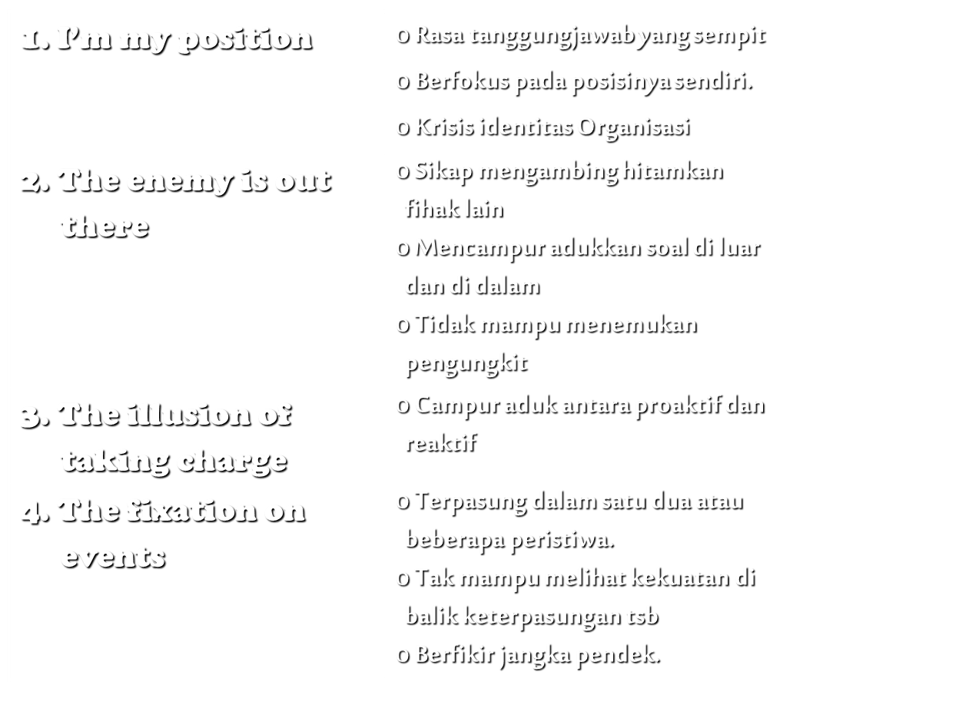
PENJELASAN LEARNING DISABILITIES

Slide 24
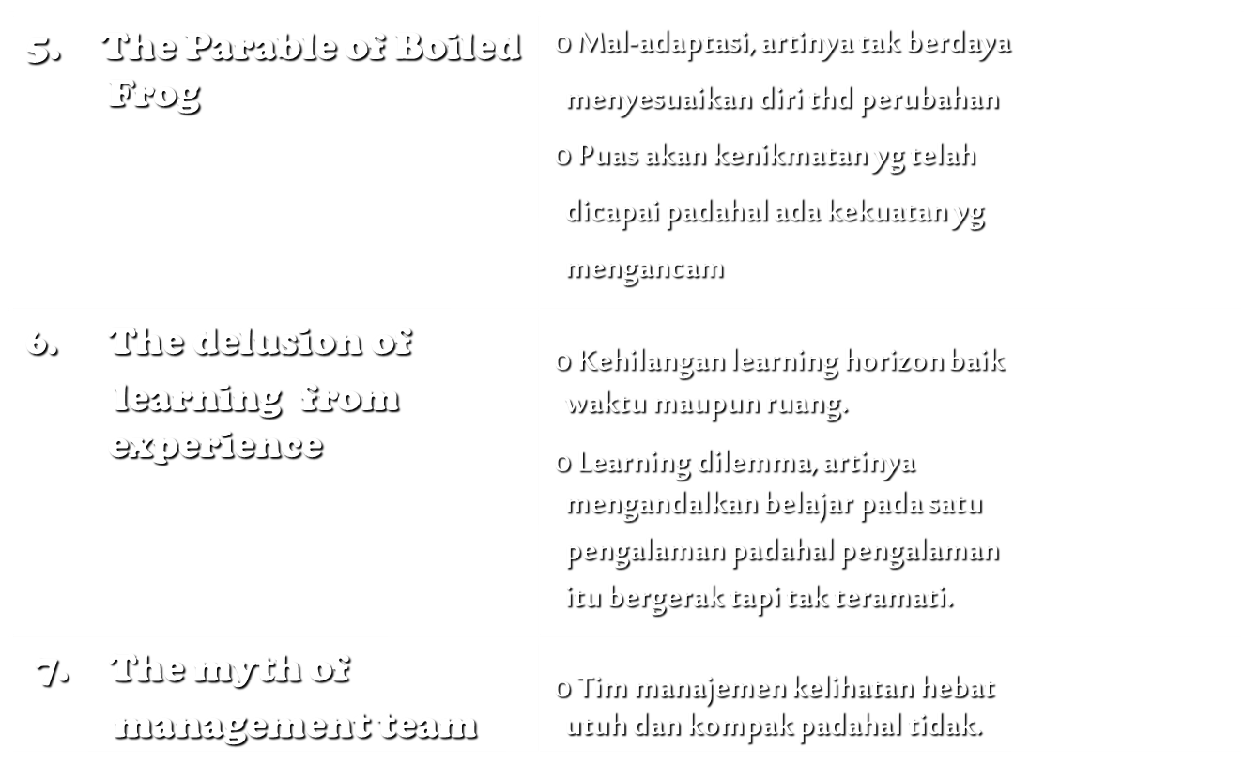
PENJELASAN LEARNING DISABILITIES (2)

Slide 25
1. Peran Pertama Pemimpin sebagai Fasilitator
Mempersiapkan segala fasilitasi untuk jalannya dialog
Merubah suasana kerjan menjadi lebih bersifat kolaboratif dan partnership
Menciptakan iklim Learning dengan mendorong tumbuhnya semangat untuk berubah melalui Learning pada diri anggota sehingga setiap aparatur memiliki kemampuan mengembangkan kapasitas sebagai individual learning

Slide 26
2. Fasilitator Menetapkan Pilihan Agenda Dalam Penguatan Integritas dan Pencegahan Korupsi pada Pemkot Bogor
I. Penguatan Integritas :
Norma & Etika,( Kode Etik Birokrasi Pemda )
Regulasi & Hukum yang bersifat mengikat dan menjadi acuan
Good Governance
Profesionalisme Aparatur
II. Kebijakan dan Strategi Pemda Kota Bogor dalam pencegahan Korupsi,
III. Pemecahan Masalah Pelayanan Public
Predictable
Unpredictable
AGENDA TEAM LEARNING UNTUK PENGUATAN INTEGRITAS
V. Strategi Penguatan Integritas dan Pencegahan Korupsi
Penguatan sistem pengawasan internal
Penguatan partisipasi masyarakat
Reward and Punishment
Penegakan hukum
IV. Pengembangan Sistem dan Penguatan Aplikasi
Transparansi Kebijakan Pelayanan
Transparansi system online
Penguatan Akuntabilitas

Slide 27
13 UNSUR PROTOKOL DIALOG
3. Fasilitator Memimpin Dialog dengan Protokol Team Learning
Kita seyogyanya menampung pendapat orang lain.
Pandangan yang berlawanan sepatutnya diperhatikan.
Sebaiknya tidak menyela pembicaraan. Lebih baik mendengarkan.
Secara perorangan kita tidak tahu apa yang paling baik.
Tidak setiap rapat menuntut kesepakatan.
Pertemuan mungkin memakan waktu lebih lama, tetapi berbobot.

Slide 28
13 UNSUR : PROTOKOL DIALOG
Sebaiknya tidak mencemooh orang lain tetapi menyimak apa yang dimaksudkan.
Sebaiknya kita menguji asumsi kita, disamping asumsi orang lain.
Sebaiknya sepakat utk membahas masalah yg pelik.
Sebaiknya menanggalkan unsur senioritas.
Ketidaksepakatan harus dipandang sbg sumber pemikiran baru.
13. Jelaskan alasan pola pikir & tindakan kita kepada pihak lain.

Slide 29
PALLET
Menguji: Begitulah menurut saya. Bagaimana menurut Anda ?
MEMBANGKITKAN
MENGATAKAN
Mendikte: Begitulan menurut saya, dan tidak peduli mengapa (disfungsional)
Diskusi mahir:Menyeimbangkan pembelaan dan penyelidikan,keingintahuan yang tulus membuat pertimbangan menjadi eksplisit,tanyakan kepada yang lain tentang asumsi-asumsi tanpa bersikap mengkritik atau menuduh.
Menjelaskan: Beginilah dunia bekerja dan mengapa saya bisa melihatnya dengan cara itu ?
Dialog : Menyingkirkan semua asumsi menciptakan suatu wadah pemikiran bersama bisa muncul
Berpolitik : Memberikan kesan penyeimbangan pembelaan dan penyelidikan,sementara bersikap closed minded (disfungsional)
PEMBELAAN
Menonton : Memberikan komentar yang menyinggung proses kelompok namun tidak memuatnya
Menginterogasi : Mengapa Anda tidak bisa melihat bahwa sudut pandang Anda salah ? (disfungsional)
Merasakan : Memperhatikan atas percakapan tanpa banyak berbicara, namun sepenuhnya menyadari perubahan
Mewawancarai : Menggali sudut pandang orang lain dan alasan di baliknya.
Menarik diri : Secara mental keluar dari ruangan,dan tidak memberikan perhatian (disfungsional)
Mengklarifikasikan : Apa pertanyaan yang sedang kita jawab ?
MENGAMATI
BERTANYA
PENYELIDIKAN

Slide 30
PROSES PERKEMBANGAN DIALOG
RAW POLITE SKILLFULL DIALOG
DEBATE DISCUSSION DISCUSSION
LEBIH MENYESUAIKAN KEPADA SUMBER DARI KELOMPOK BERPIKIR DAN MEMBAWANYA KE PERMUKAAN

Slide 31
5. Fasilitator Melakukan Evaluasi dan Pelaporan tentang hasil Dialog TL

Slide 32
1. Merumuskan formulasi masalah yang harus dipecahkan
2. Menetapkan Agenda Sub Agenda Menjadi Topik Dialog dalam Tim
3. Memperkenalkan materi dalam sub agenda yang harus dipresentasikan dalam rangka penguatan integritas aparatur Pemda.
10. Melanjutkan Agenda Dialog
Peran Penting Fasilitator Selama Pelaksanaan Dialog
4. Memimpin dialog secara kolaboratif dan equal dengan melibatkan seluruh anggota dalam ruangan.
9. Membuata report dan feed back untuk dialog pada level organisasi
5. Merumuskan alternatif pemecahan masalah
8. Mengarahkan strategy penguatan sistem dan pencegahan korupsi
6. Menentukan solusi untuk pemecahan masalah
7. Menetapkan kesepakatan tentang hasil dialog

Slide 33
PENUTUP
1. Peran baru Pemimpin sebagai Teacher, Steward dan Designer menuntut setiap pemimpin mampuh menjadi Fasilitator
2. Pemimpin sebagai Fasilitator berperan laksana “Ratu Lebah” pada kelompoknya
3. Keberhasilan Team Learning dalam memperkuat integritas dan pencegahan korupsi sangat ditentukan oleh peran pemimpin sebagai Fasilitator

Slide 34
Format Isian tentang Jadwal dan Agenda Dialog Dalam Team Learning pada Unit Organisasi Pemkot Bogor
Unit Kerja/OPD :
Pemimpin Dialog :
No | Waktu/Tgl | Agenda/ Bidang | Topik Dialog | Hasil Kesepakatan | Tindak Lanjut | Ket.
 | (Maksimal 1 Jam per kegiatan) 3 Kali dalam Seminggu (Senin pada level Pemda dan Selasa pada Unit Organisasi *1. Waktu pada unit2 kerja *2. Pilih satu atau dua agenda |  |  |  |  | Nama fasilitator Nama Partisipan Notulen

Slide 35
Laporan Hasil Dialog
NO. | Keterangan
I. | Waktu (Hari/Tanggal) | :
II. | Unit Kerja | :
III. | Agenda Yang Dibicarakan | : | a. ........................................................................................................................................................................................... b. ........................................................................................................................................................................................... c. ........................................................................................................................................................................................... d. ...........................................................................................................................................................................................
IV. | Topik Dialog | :
V. | Hasil Kesepakatan | : | a. ........................................................................................................................................................................................... b. ........................................................................................................................................................................................... c. ........................................................................................................................................................................................... d. ...........................................................................................................................................................................................
VI. | Tindak Lanjut | : | a. ........................................................................................................................................................................................... b. ........................................................................................................................................................................................... c. ........................................................................................................................................................................................... d. ...........................................................................................................................................................................................
VII. | Nama Fasilitator | :
IX. | Catatan/ Feed Back Untuk Dialog yang akan datang | :
Fasilitator,

Slide 36
TERIMA KASIH

